Slide 1











Prototipo de vistas de la aplicación móvil
VentasDelivery
VentasDelivery
VentasDelivery
Carrito de compras
Pizza tropical +
$ 250.00
Pizza tropical
$ 250.00
1 Pizza tropical $ 250.00 X
Comprar
Comprar
TOTAL $ 250.00
Yerba CBSé +
$ 100.00
Yerba CBSé +
$ 100.00
Comprar
Comprar
Vodka Skyy +
$ 350.00
Vodka Skyy +
$ 350.00
Comprar
Comprar
Acordar con el vendedor

Slide 2



Ensalada mixta
$ 450.⁰⁰
Comprar

Slide 3


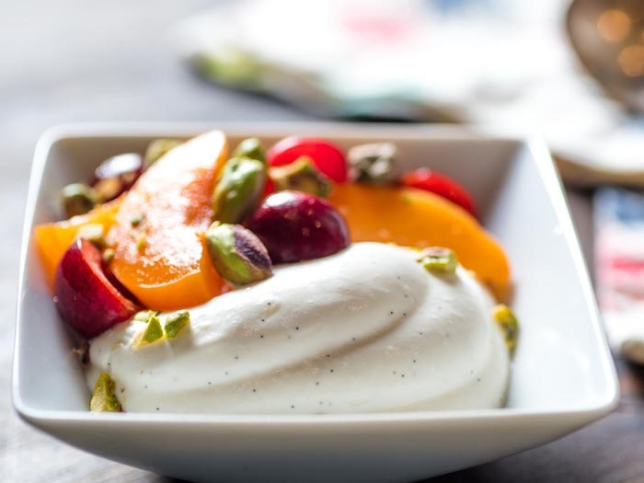

Prototipo de vistas de la aplicación web
VentasDelivery Home Artículos Publicación Personas Iniciar sesión
Ensalada mixta
Cerveza Quilmes 430
Postre frutal
+
+
$ 450.⁰⁰
Comprar
$ 350.⁰⁰
Comprar
$ 350.⁰⁰
Comprar

Slide 4
Ensalada mixta
$ 450.⁰⁰
Descripción
Comprar
Otros productos del vendedor

